Slide 1
Familias: ¡Bienvenidos a
LENA Grow!
Notes:
Tenga a mano un dispositivo LENA y ropa LENA para mostrar a las familias la tecnología de primera mano.
Cuelgue el póster Consejos para hablar donde las familias puedan verlo. Si da la bienvenida a las familias virtualmente, cuélguelo detrás de usted para que pueda verse en el video.
Esta presentación no debería durar más de 20 minutos. Si necesita acortarlo, le recomendamos saltarse el video “Lo que los maestros dicen sobre LENA Grow”.
Al principio:
“¡Hola! Bienvenidos a la Presentación de LENA Grow para las familias. Me complace presentarles este excelente programa”.

Slide 2
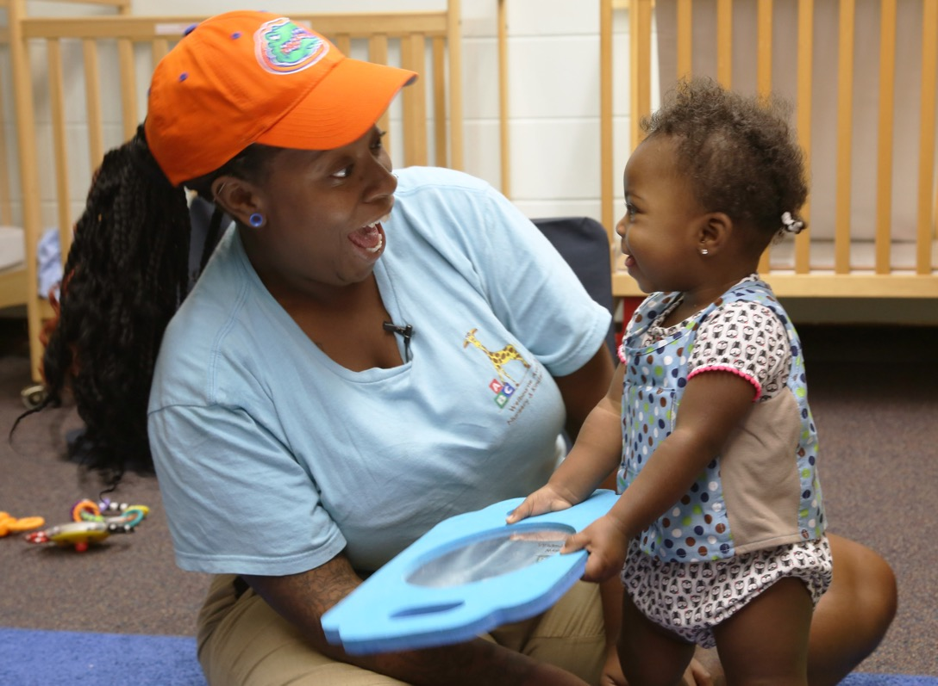
¿Qué es LENA Grow?
Notes:
“LENA Grow es un programa para maestros de la primera infancia. Se centra en las interacciones entre adultos y niños para ayudar a los maestros a aprender sobre los patrones de conversación en sus aulas”.

Slide 3
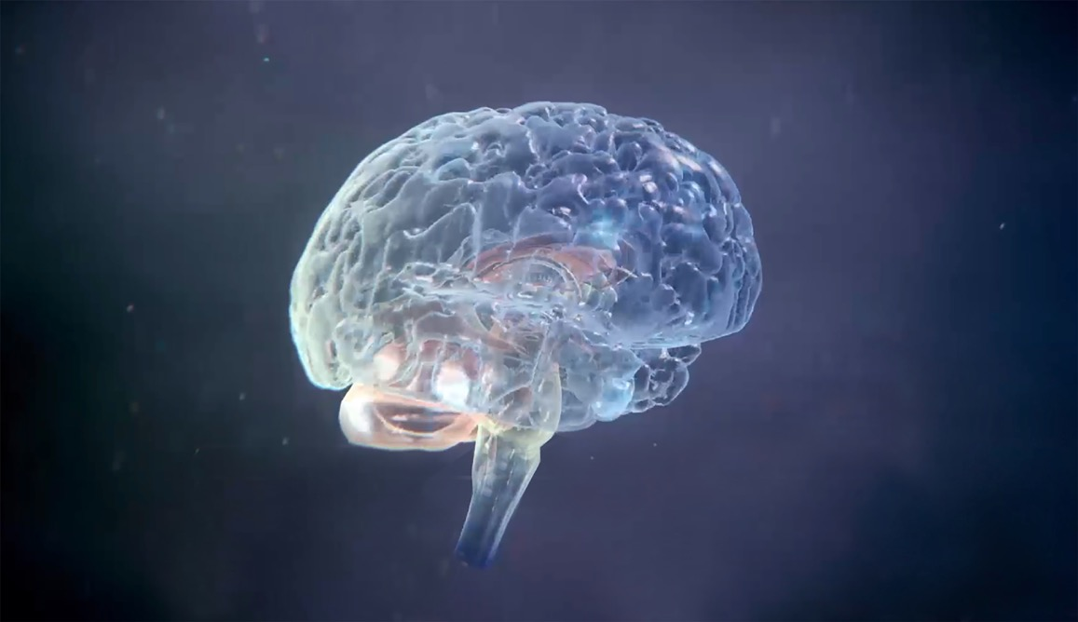
Todo se trata del cerebro de su hijo
Notes:
“LENA Grow se trata de interacciones de ida y vuelta, un factor clave para ayudar a su hijo a aprender y crecer.
Los primeros años de vida son un período esencial para un crecimiento y desarrollo rápidos. ¡Exactamente en este minuto, el cerebro de su hijo está desarrollando ﻿más de un millón de conexiones neuronales cada segundo!
Y lo más importante que usted y otros adultos pueden hacer para ayudar a formar conexiones fuertes es hablar con su hijo”.

Slide 4
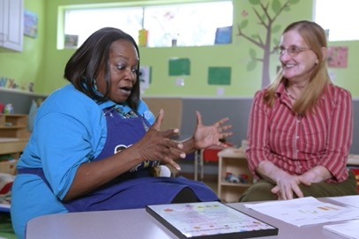

¿Cómo funciona LENA Grow?
El podómetro del habla
mide el habla.
Los informes
muestran las experiencias de conversación de los niños.
Recursos
de apoyo al habla.
Notes:
“LENA Grow es un programa de 5 semanas que brinda a los maestros información adicional sobre el entorno lingüístico de cada niño en el aula.
Durante cada día LENA, los niños usan un chaleco con un dispositivo LENA. El dispositivo actúa como un “podómetro del habla” y captura la conversación que cada niño experimenta durante el día.
El software LENA cuenta las palabras y turnos de cada niño y genera informes de comentarios para cada aula.
Cada semana, los profesores revisan los informes y aprenden nuevas estrategias para aumentar la conversación con los niños”.
Recibirá informes y recursos regulares para usar en casa, para que todos podamos ayudar a construir el cerebro de su hijo juntos”.

Slide 5
Características de privacidad
El dispositivo LENA no puede reproducir audio. Está diseñado solo para procesamiento.
El software LENA no reconoce las palabras ni su significado. Solo las cuenta.
El audio se borra de manera automática y permanente después de ser procesado. Nadie puede escucharlo en ningún momento.
Notes:
Las familias pueden expresar preocupación por que su hijo “sea grabado” u otros problemas de seguridad. Utilice la siguiente información para abordar directamente este tipo de inquietudes.
“Hay algunas cosas que deben saber sobre el dispositivo LENA:
Lea las viñetas de la diapositiva.
“El dispositivo LENA funciona de la siguiente manera: Está comiendo en un restaurante. Una familia en la mesa de al lado empieza a hablar entre sí. Pero hablan en un idioma que ustedes no entienden. Pueden deducir quién habla y quién responde, pero no tienen ni idea de lo que dicen”.
“La tecnología LENA funciona de forma muy parecida. Al final del día, es en verdad un podómetro del habla: En lugar de contar pasos, ayuda a contar sus palabras”.

Slide 6
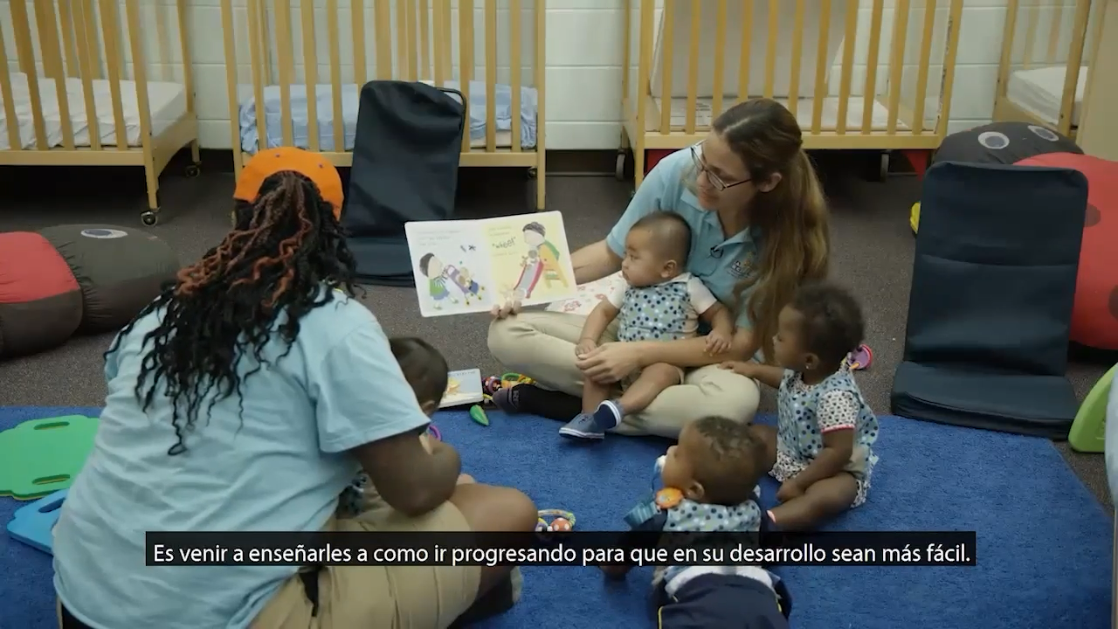
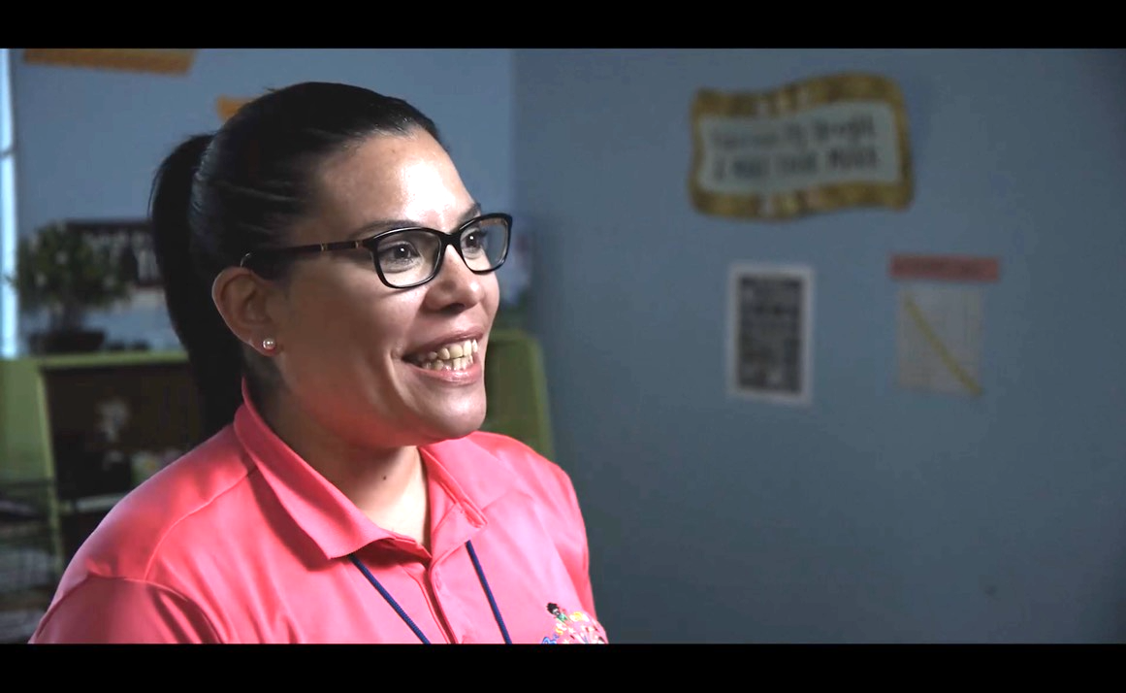

Lo que los maestros dicen sobre LENA Grow
Notes:
“LENA Grow ha ayudado a miles de maestros a aumentar las charlas a temprana edad con los niños. Nadie promueve mejor un programa que alguien que lo ha hecho y le ha encantado. Escuchemos a algunos maestros experimentados decirnos lo que creen que ustedes deben saber sobre el uso de LENA Grow”.
Haga clic en cualquier parte para reproducir el video.
¿Cuáles son algunas de las ventajas que los maestros mencionan en el video? ¿Qué beneficios pueden imaginar para su propio hijo y sus aulas?”
Posibles respuestas:
El cuidado infantil es más que simplemente alimentarlos, cambiarlos y jugar. Los maestros ayudan a los niños a aprender y desarrollarse.
Crecimiento del vocabulario.
Oportunidades para que los maestros comprendan más a los niños.
Si tiene maestros que han estado en el programa, este también es un excelente momento para permitirles compartir sus experiencias.

Slide 7
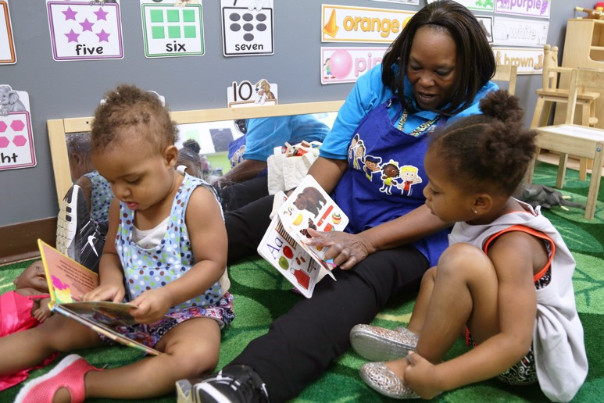
¿Cómo beneficiará esto a mi hijo?
Palabras nuevas/más palabras.
Mayor confianza.
Relación más sólida con el maestro.
Mayor capacidad para expresar necesidades y sentimientos.
Menos conductas desafiantes.
Notes:
“Los niños que han participado en LENA Grow han obtenido los siguientes beneficios:
Dicen más palabras y dicen palabras nuevas.
Mayor confianza.
Relaciones más sólidas con su maestro.
Tienen más capacidad para expresar sus sentimientos y necesidades, lo que puede llevar a menos comportamientos desafiantes”.

Slide 8
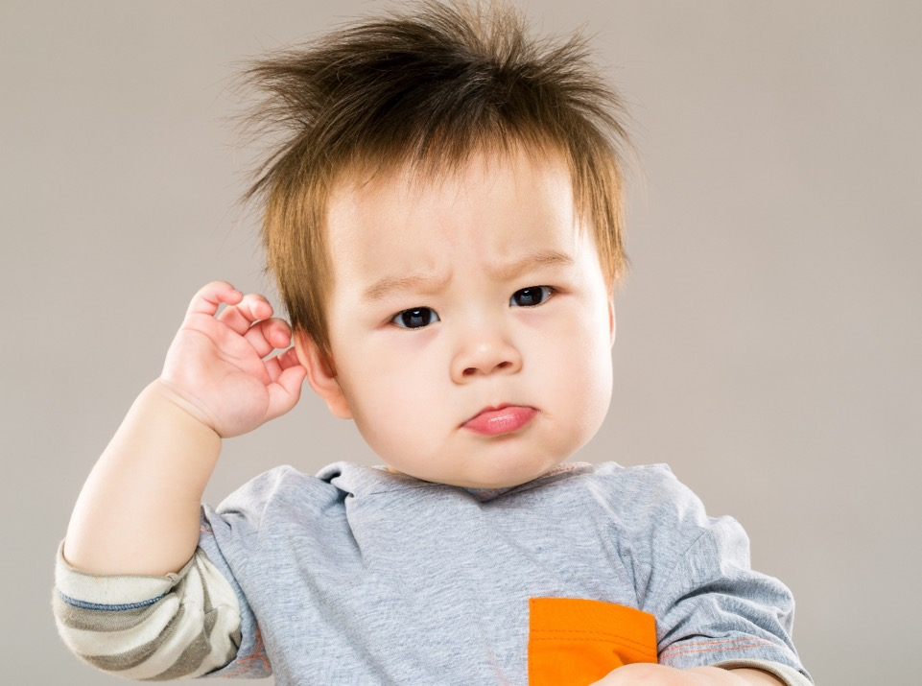
¿Preguntas?
¿Puedo aprender a hacerlo también en casa?
¿Por qué es importante?
¿Cuánto dura el programa?
¿Es seguro para mi hijo?
Notes:
“Algunas preguntas frecuentes:
¿Por qué hace esto la escuela o el centro?
Las conversaciones (por turno) son clave para nutrir el crecimiento cerebral temprano. Estamos utilizando LENA para ayudarnos a medirlas en el aula y aprender a mejorar la calidad del entorno de alfabetización y lenguaje de nuestra aula.
¿Puedo aprender a hacerlo también en casa?
¡Sí! ¡Estamos trabajando juntos para construir el cerebro de su niño a través de la interacción! Le mandaremos a casa consejos para hablar y otros recursos para que pueda aprender con nosotros.
Si también ofrece LENA Start (sesiones grupales para padres) en su comunidad, comparta la información de registro.
¿Por qué necesitamos la ropa?
Para medir con precisión el habla de un niño, el dispositivo LENA tiene que usarse en una posición fija cerca de la boca del niño. La ropa está muy bien diseñada para ese propósito.
¿Es seguro para el niño?
Sí, completamente. Los dispositivos LENA son seguros para los niños pequeños, se usan en todo el mundo desde hace más de una década y se usan en bebés prematuros en unidades de cuidado intensivo neonatal desde hace varios años. A diferencia de los teléfonos celulares, los dispositivos LENA no transmiten (así que no tienen Bluetooth). Usan el mismo tipo de procesadores de muy baja potencia que los audífonos.
¿Puedo escuchar lo que sucede en el salón de clases?
No. Los dispositivos LENA son solo para procesamiento, no para grabación o transmisión. Nadie puede escuchar las conversaciones en el aula.
¿Qué sucede con la privacidad y la seguridad?
LENA cumple con requisitos muy estrictos en cuanto a confidencialidad y protección de datos. Obtenga más información en LENA.org/privacy-policy”.

Slide 9
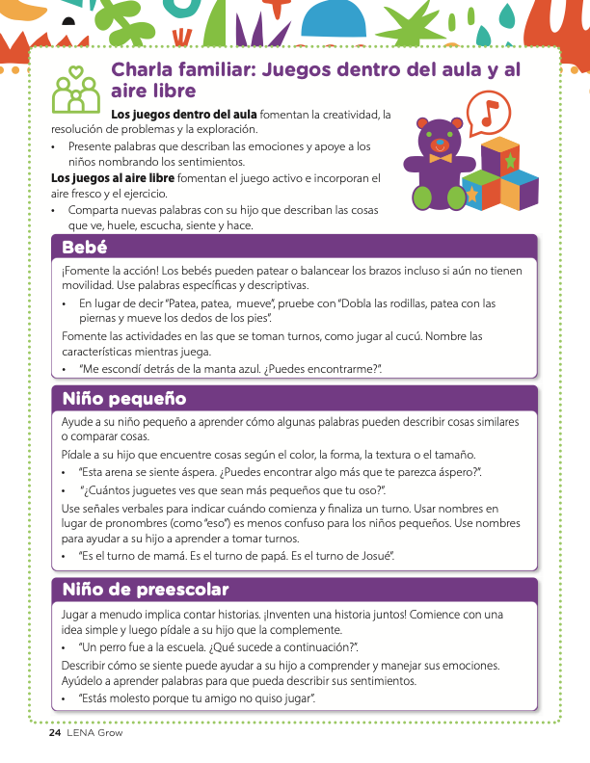
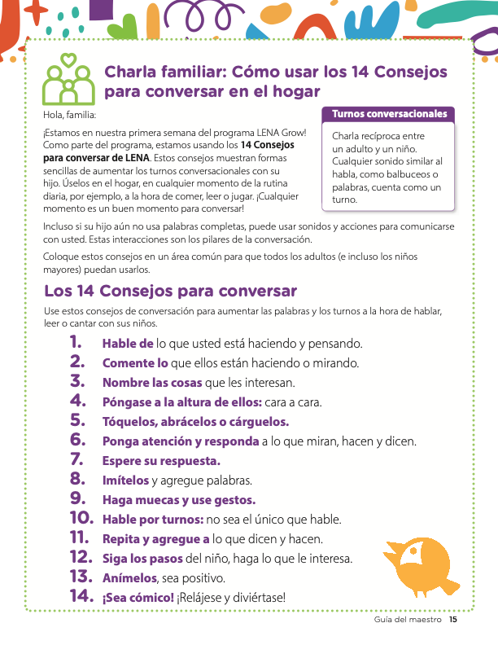
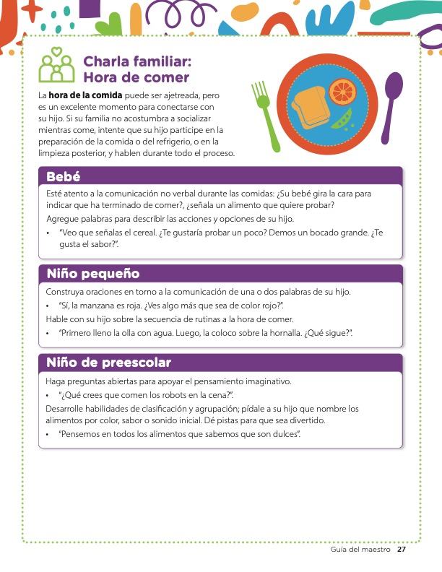
¿Qué sigue?
¡Tendrá la oportunidad de aprender junto con nosotros!
Notes:
“Estamos comenzando LENA Grow el ________________________ (establecer el plazo).
¡Queremos que aprenda en el camino con nosotros! Enviaremos a casa algunos de los mismos recursos que utilizan aquí los maestros. ¡Todos podemos trabajar juntos en nuestro objetivo de interacciones para el desarrollo del cerebro!”

